Slide 1
COFINANCIAMENTO DO FUNDO ESTADUAL DE ASSISTÊNCIA SOCIAL MATO GROSSO DO SUL
ENCONTRO NACIONAL DE INTEGRAÇÃO
DO FUNDO NACIONAL DE ASSISTÊNCIA SOCIAL
E FUNDOS ESTADUAIS DE ASSISTÊNCIA SOCIAL
TACIANA SILVESTRINI

Slide 2
ENCONTRO NACIONAL DE INTEGRAÇÃO
DO FUNDO NACIONAL DE ASSISTÊNCIA SOCIAL
E FUNDOS ESTADUAIS DE ASSISTÊNCIA SOCIAL
Introdução
O FEAS/MS cofinancia as ações da Política de Assistência Social desde 2000, contemplando 100% dos municípios e respeitando a autonomia local.
Lei Estadual nº 4.902/2016 regulamenta o SUAS em Mato Grosso do Sul.
Decreto Estadual nº 15.381/2020, regulamenta o FEAS e o cofinanciamento.

Slide 3
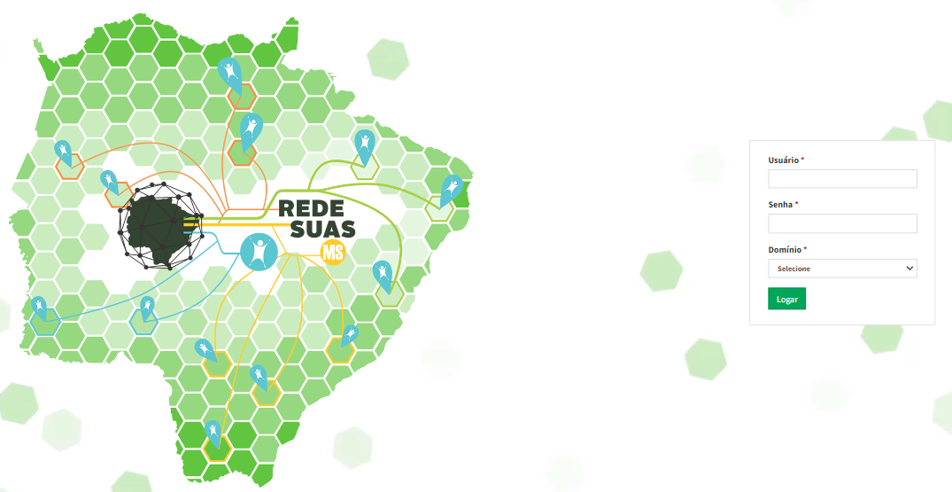
ENCONTRO NACIONAL DE INTEGRAÇÃO
DO FUNDO NACIONAL DE ASSISTÊNCIA SOCIAL
E FUNDOS ESTADUAIS DE ASSISTÊNCIA SOCIAL
Desenvolvimento (como é feito, qual sistema, quais fluxo etc.);
O recurso é partilhado em Piso SUAS MS e Incentivos.
Operacionalização por meio do Sistema de Informação REDE SUAS MS
Termo de Aceite
Plano de Ação
Demonstrativo Físico Financeiro

Slide 4
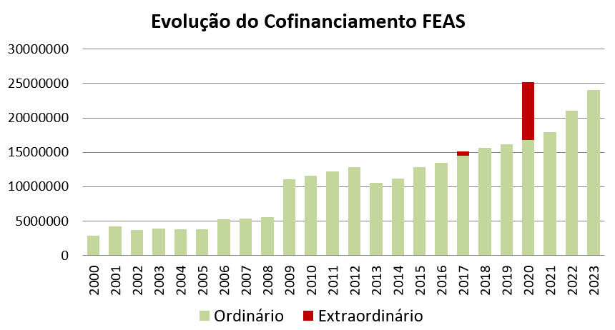
ENCONTRO NACIONAL DE INTEGRAÇÃO
DO FUNDO NACIONAL DE ASSISTÊNCIA SOCIAL
E FUNDOS ESTADUAIS DE ASSISTÊNCIA SOCIAL
Práticas
PISO SUAS MS
INCENTIVOS
BENEFÍCIOS EVENTUAIS
(até 30%)
SERVIÇOS SOCIOASSIS TENCIAIS
CREAS
Conurbação Internacional
REGIONALIZAÇÃO Acolhimento de Crianças Adolescentes, PCD e Idosos
Contrapartida 50% Expansões FNAS
Fonte: Vigilância Socioassistencial SUAS MS

Slide 5
Fragilidades
ENCONTRO NACIONAL DE INTEGRAÇÃO
DO FUNDO NACIONAL DE ASSISTÊNCIA SOCIAL
E FUNDOS ESTADUAIS DE ASSISTÊNCIA SOCIAL
Inexistência e a não exigência de equipe de referência para os órgãos gestores de assistência social, impactando e fragilizando a gestão dos fundos de assistência social;
Recursos do cofinanciamento FEAS/MS podem ser reprogramados por até dois anos;
Ausência de regulamentação nacional para atendimentos regionalizados no SUAS;
Municípios de pequeno porte impactados por grandes obras (população flutuante).

Slide 6
ENCONTRO NACIONAL DE INTEGRAÇÃO DO
FUNDO NACIONAL DE ASSISTÊNCIA SOCIAL E
FUNDOS ESTADUAIS DE ASSISTÊNCIA SOCIAL
Potencialidades
Os recursos do Cofinanciamento FEAS/MS podem ser investidos em despesas de custeio, capital e RH (até 60%);
Regularidade no repasse de recursos;
Expansão de serviços regionalizados;
Sistema de Informação que proporciona maior controle e operacionalização do processo de cofinanciamento.

Slide 7
ENCONTRO NACIONAL DE INTEGRAÇÃO
DO FUNDO NACIONAL DE ASSISTÊNCIA SOCIAL
E FUNDOS ESTADUAIS DE ASSISTÊNCIA SOCIAL
Resultados Colhidos
Garantia do repasse regular fundo a fundo resultando no atendimento das famílias e indivíduos em situação de vulnerabilidade ou risco social pela rede socioassistencial;
Ampliação da rede socioassistencial;
Participação da sociedade civil, por meio dos CMAS, na decisão da partilha dos recursos em cada município.

Slide 8
ENCONTRO NACIONAL DE INTEGRAÇÃO DO
FUNDO NACIONAL DE ASSISTÊNCIA SOCIAL E
FUNDOS ESTADUAIS DE ASSISTÊNCIA SOCIAL
OBRIGADA
SECRETARIA DE ESTADO DE ASSISTÊNCIA SOCIAL E DOS DIREITOS HUMANOS
Taciana Afonso Silvestrini Arantes
Secretária Executiva de Assistência Social
(67)3318-4122
seas@sead.ms.gov.br

